Slide 1
BTT Recorder v1.4
Rédaction en gestion de projet

Slide 2
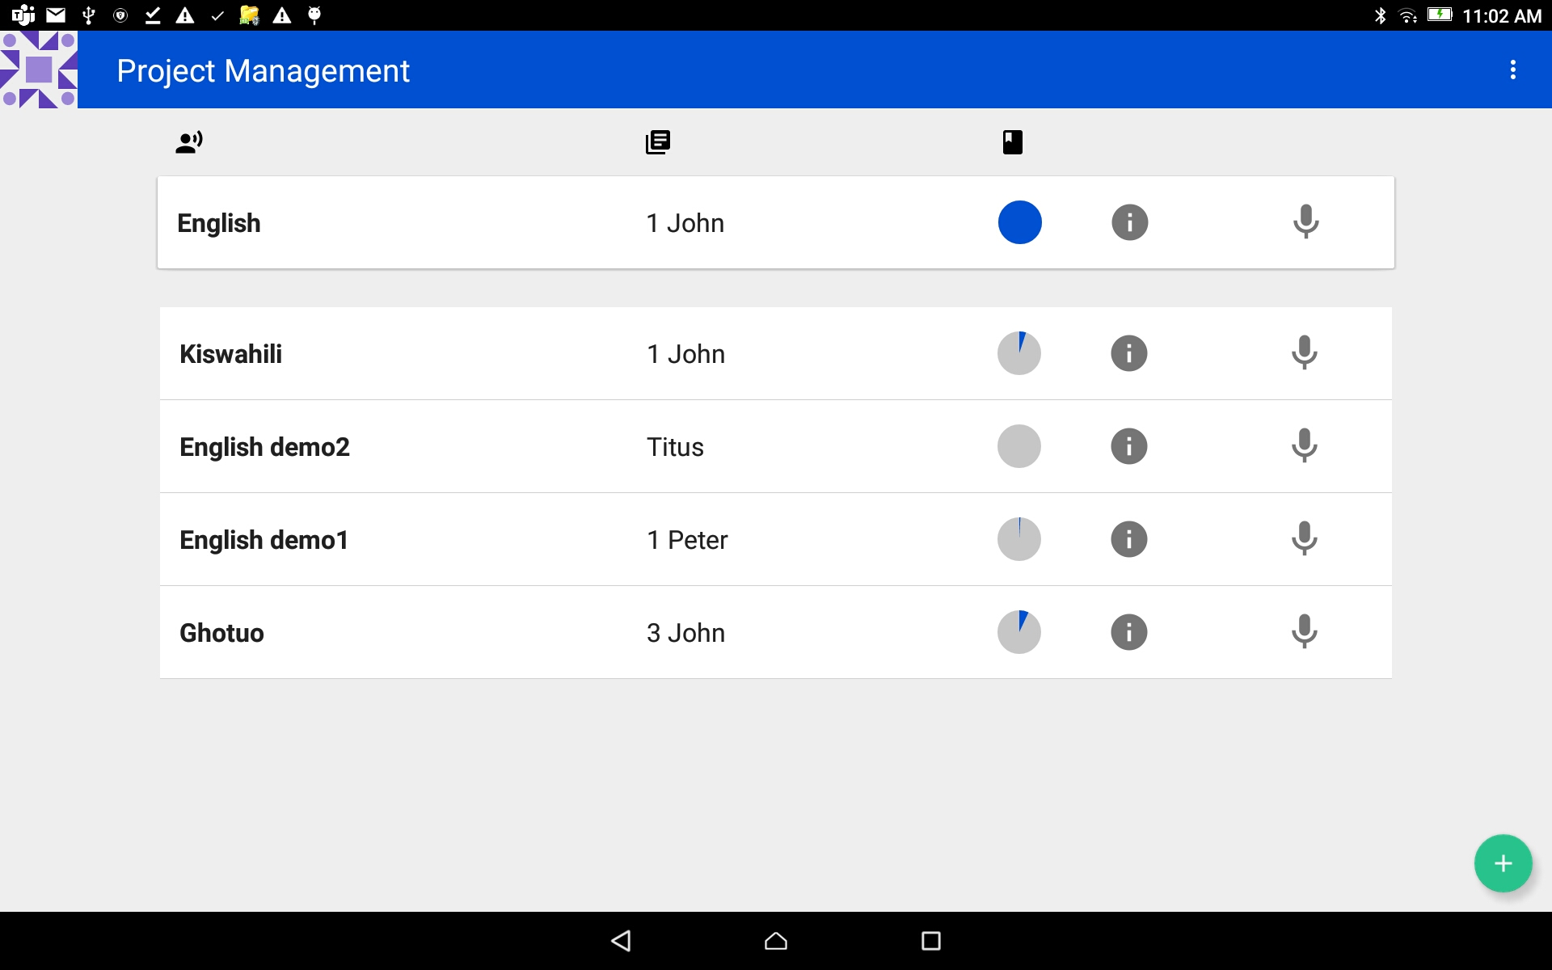
Trouvez un enregistrement
Commencez à l'écran Gestion de projets.
Appuyez/Cliquez sur un Projet pour le modifier.

Slide 3
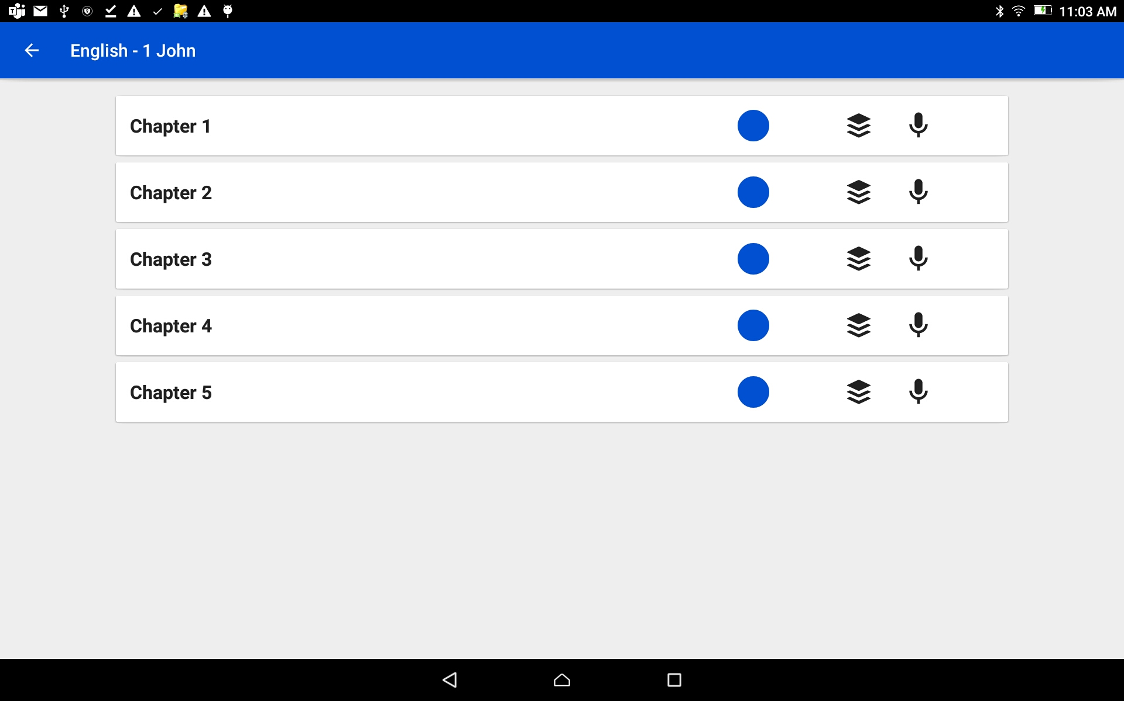
Trouvez un enregistrement
Appuyez/Cliquez sur la barre de chapitre.

Slide 4
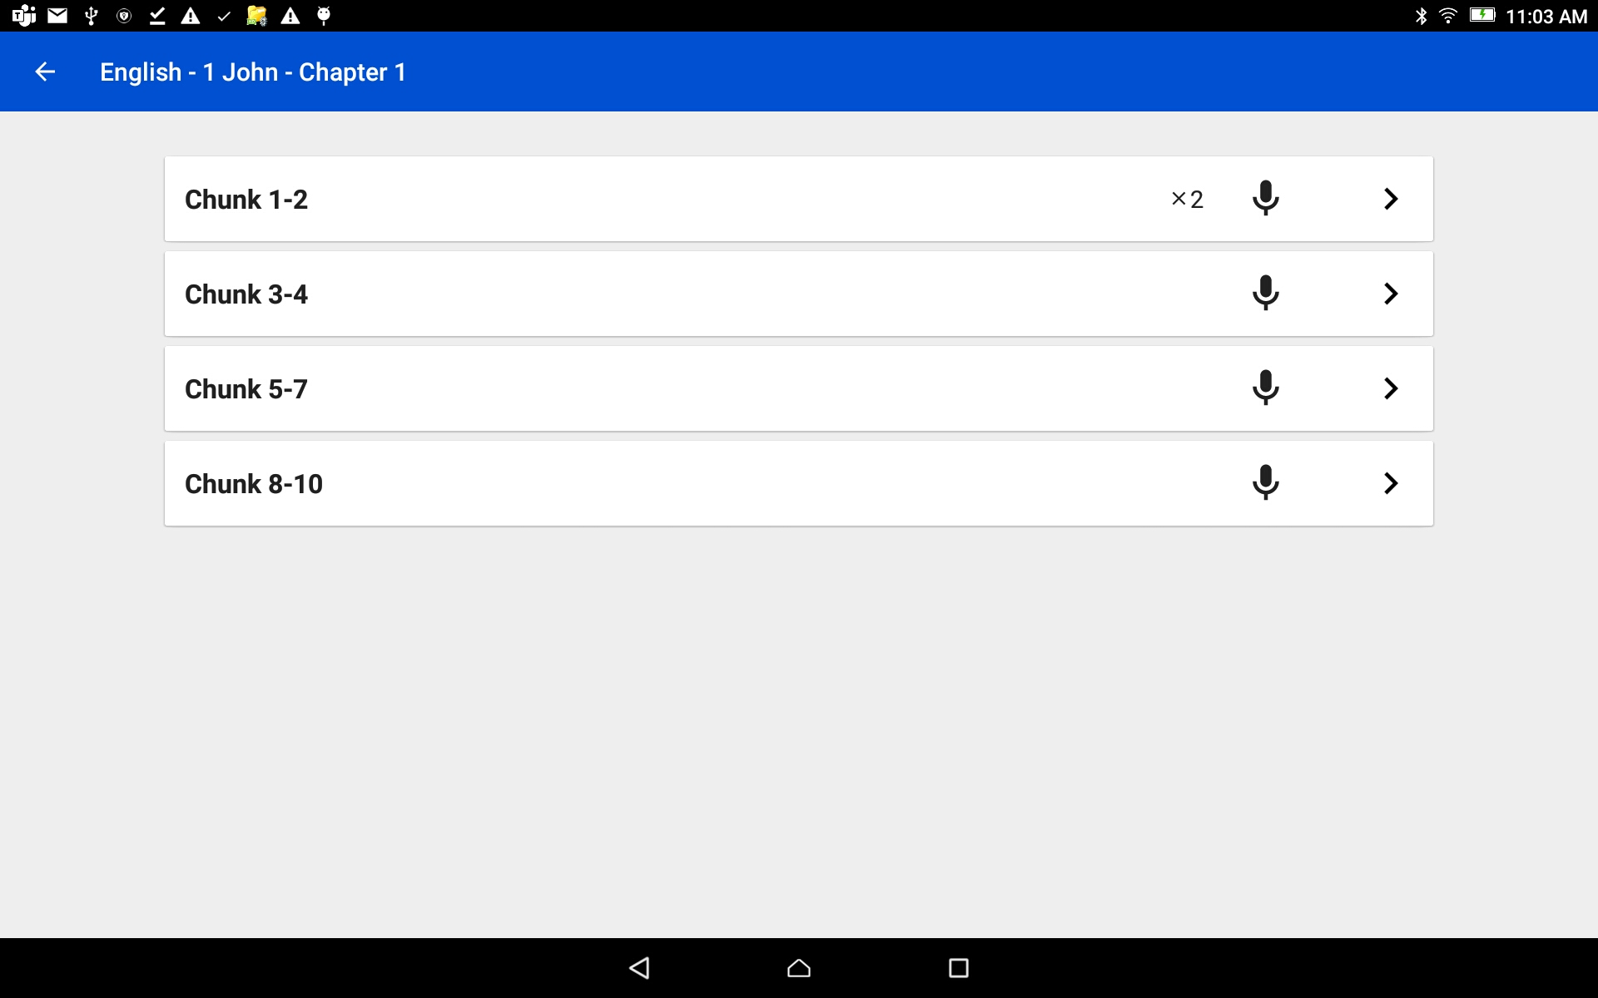
Trouvez un enregistrement
Appuyez/Cliquez sur la flèche à la fin de la barre de verse.
La barre de prise de verset s'ouvre.

Slide 5
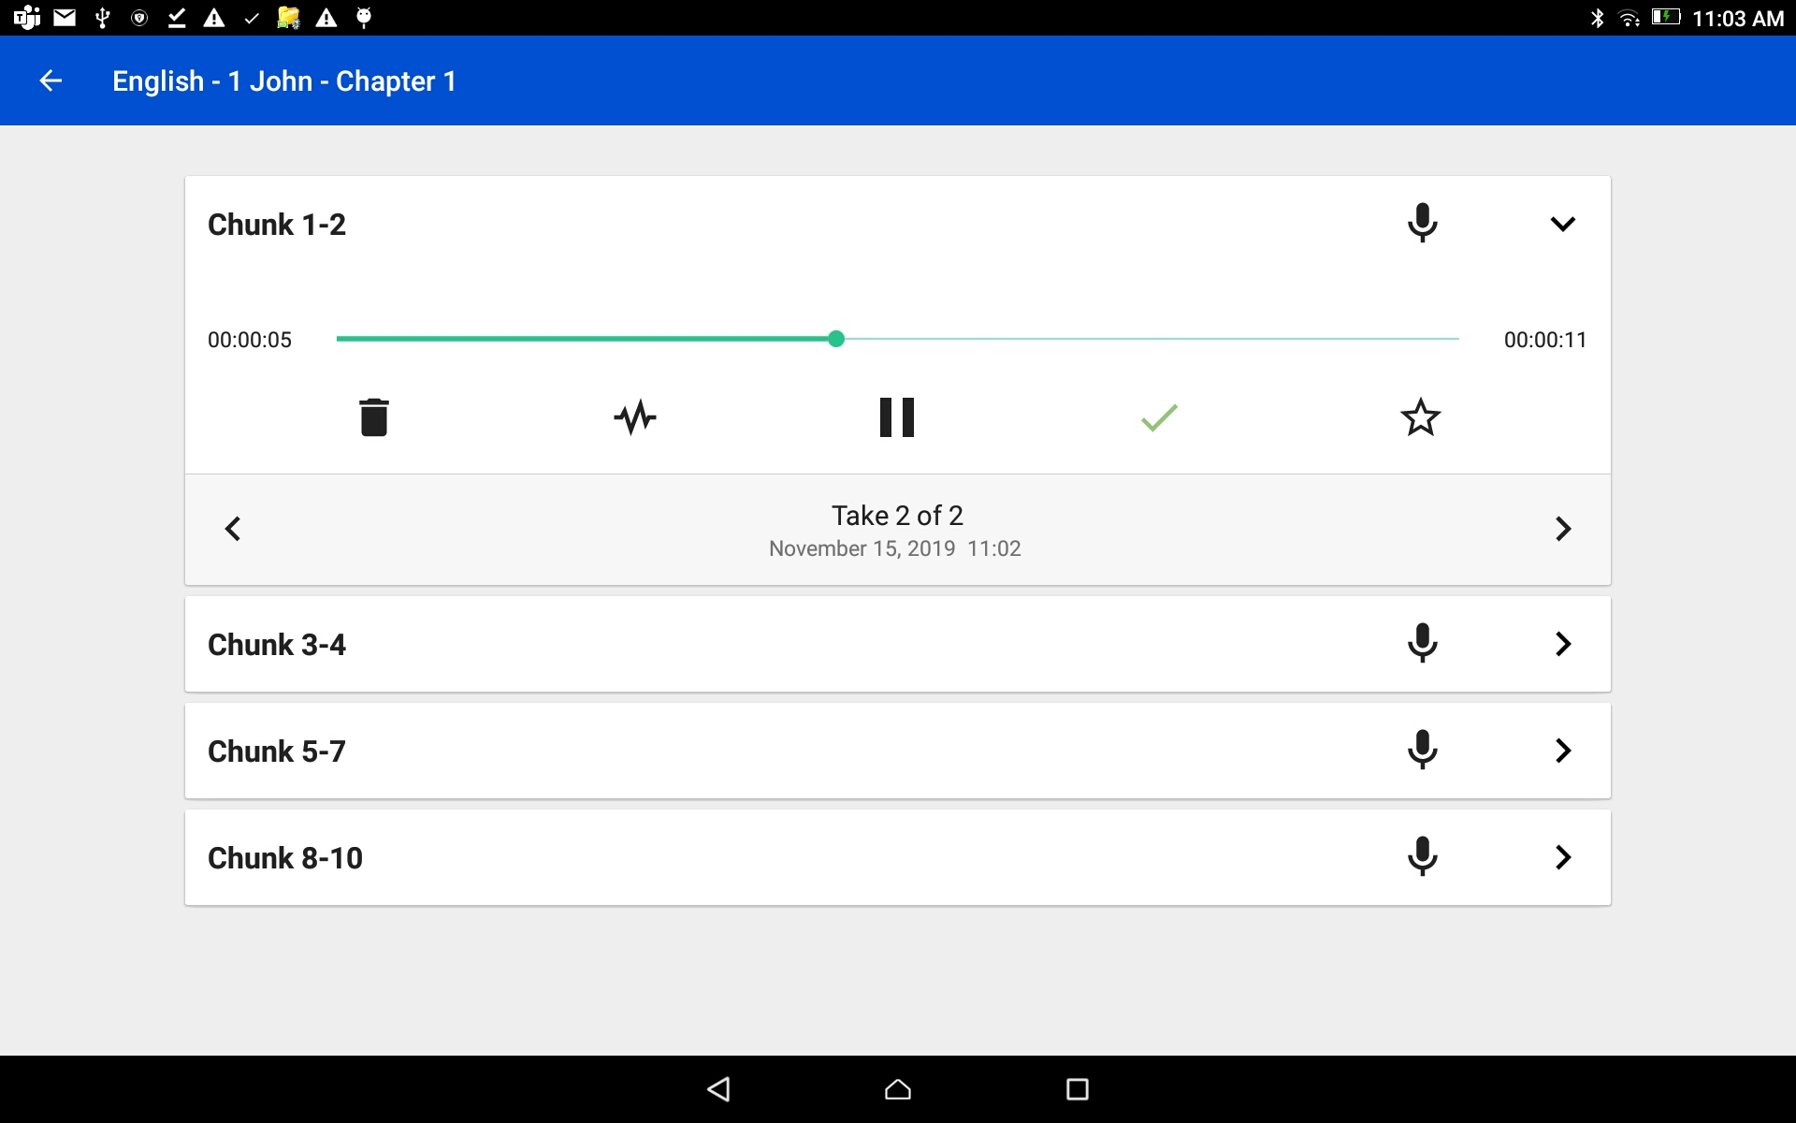
Barre de prise de versets et de morceaux Choisissez un enregistrement
Appuyez/Cliquez sur la flèche droite ou gauche pour passer d'une prise audio à l'autre pour un verset.
Une 'prise' est un mot qui fait référence à un enregistrement.

Slide 6
Barre de prise de versets et de morceaux Choisissez un enregistrement
Appuyez/Cliquez sur la flèche droite ou gauche pour passer d'une prise audio à l'autre pour un verset.
Remarquez les changements de numéro de prise.

Slide 7
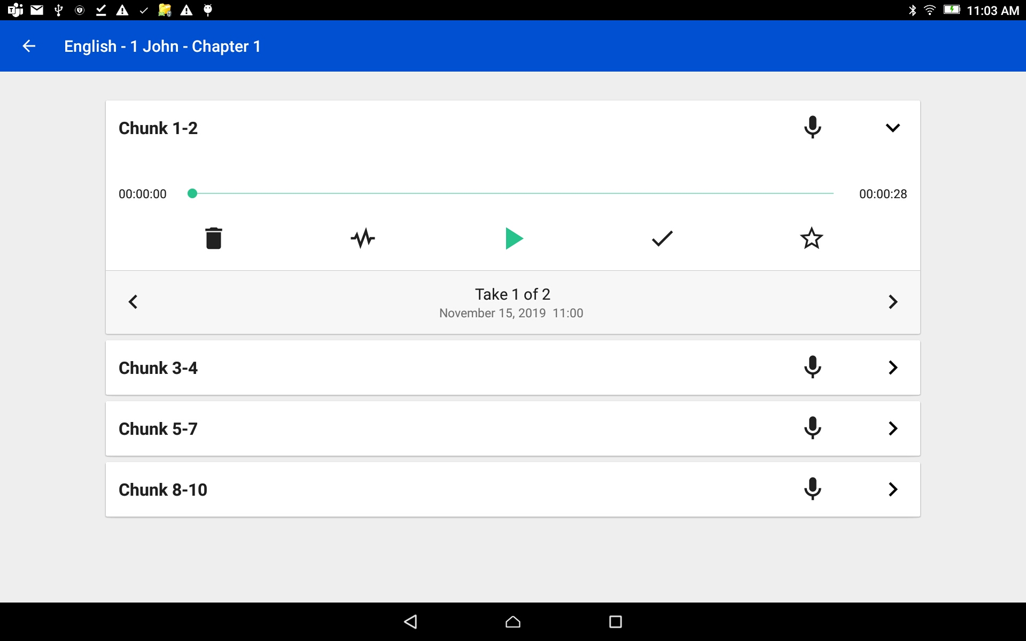
Barre de prise de versets et de morceaux Jouez un enregistrement
Appuyez sur l'icône de lecture pour faire jouer l'enregistrement.

Slide 8
Barre de prise de versets et de morceaux Jouez un enregistrement
Appuyez sur l'icône de lecture pour faire jouer l'enregistrement.
Appuyez sur l'icône de pause pour arrêter l'enregistrement.

Slide 9
Barre de prise de versets et de morceaux Supprimer un enregistrement
Tapez sur la poubelle pour supprimer l'enregistrement.
Note: cela supprimera l'enregistrement que vous venez d'entendre.

Slide 10
Barre de prise de versets et de morceaux Evaluer/Noter un enregistrement
Appuyez/Cliquez l'icône de l'étoile.

Slide 11
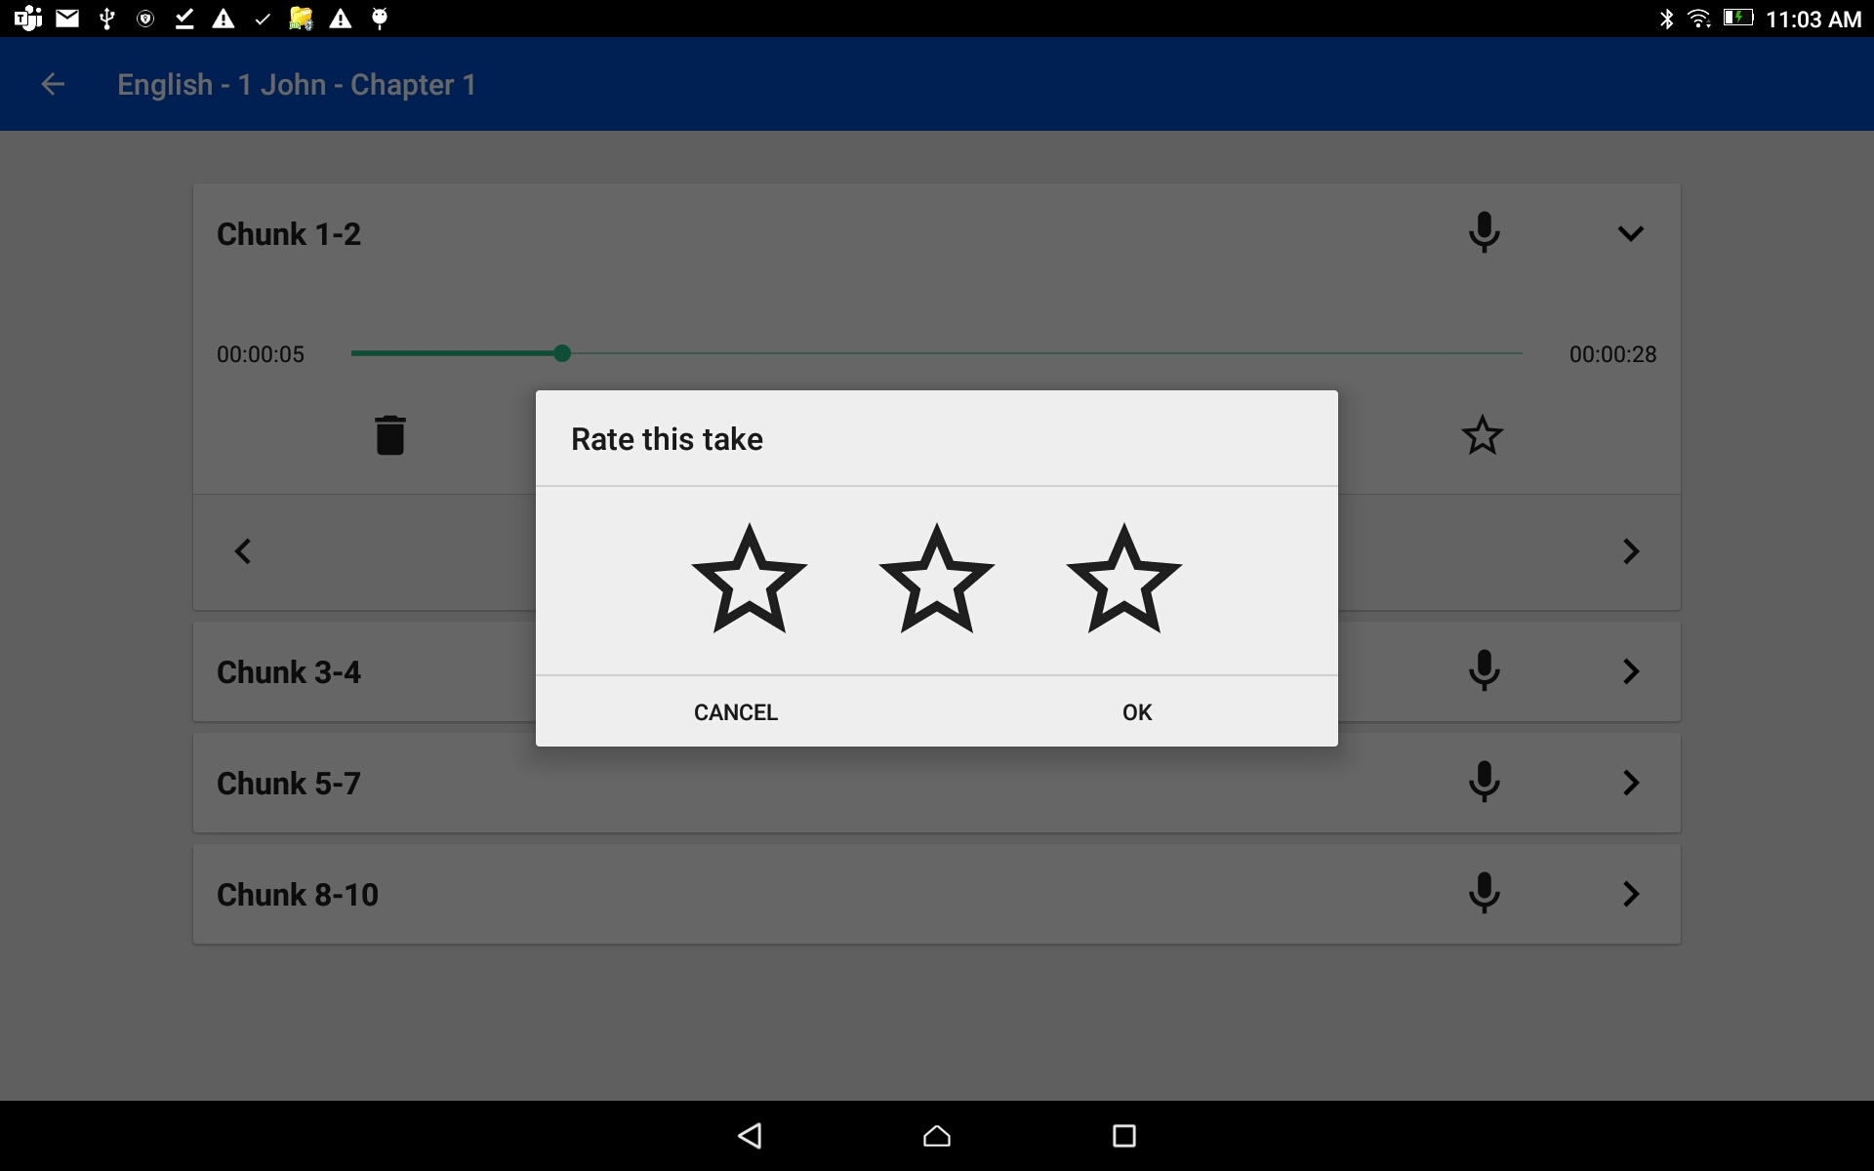
Barre de prise de versets et de morceaux Evaluer/Noter un enregistrement
Appuyez/Cliquez l'icône de l'étoile.
Evaluez/ Noter l'enregistrement -

Slide 12
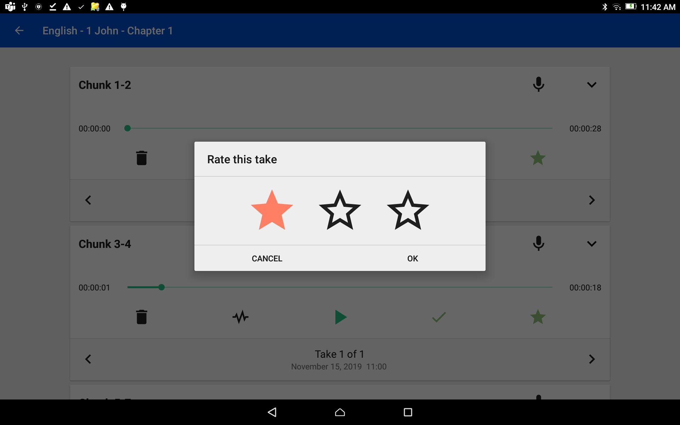
Barre de prise de versets et de morceaux Evaluer/Noter un enregistrement
Appuyez/Cliquez l'icône de l'étoile.
Evaluez/ Noter l'enregistrement -
Appuyez/Cliquez sur l'étoile de gauche si l'enregistrement n'est pas le meilleur - l'étoile devient rouge.
Appuyez/Cliquez sur OK pour sauvegarder.

Slide 13
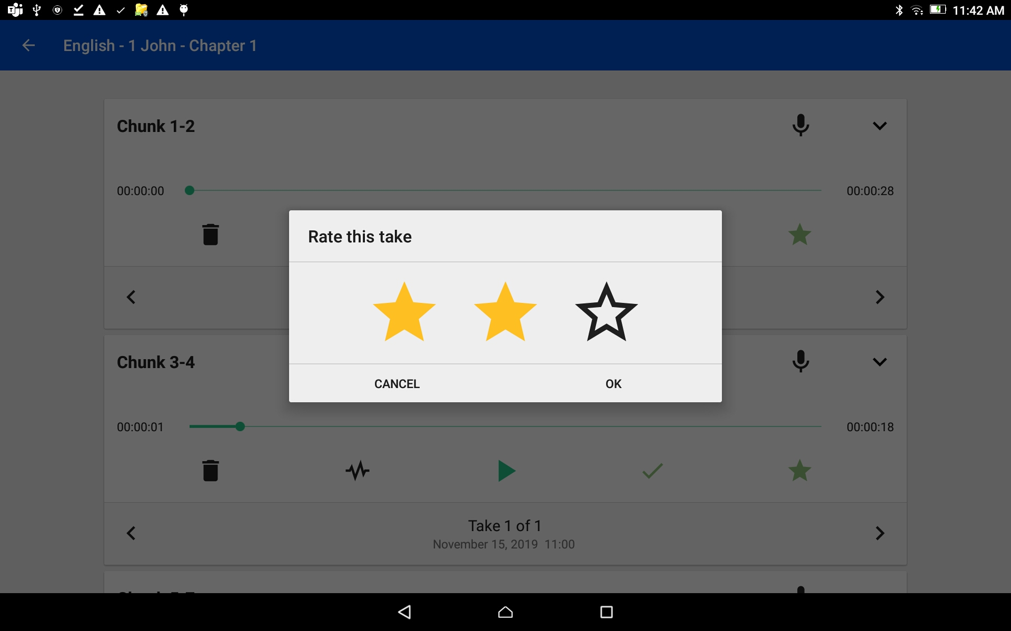
Barre de prise de versets et de morceaux Evaluer/Noter un enregistrement
Appuyez/Cliquez l'icône de l'étoile.
Evaluez/Notez l'enregistrement-
Appuyez/Cliquez sur l'étoile de gauche si l'enregistrement n'est pas le meilleur - l'étoile devient rouge.

Slide 14
Barre de prise de versets et de morceaux Evaluer/Noter un enregistrement
Appuyez/Cliquez sur l'étoile du milieu si l'enregistrement est bon mais pourrait être meilleur - les étoiles deviennent jaunes.
Appuyez/Cliquez sur OK pour sauvegarder.

Slide 15
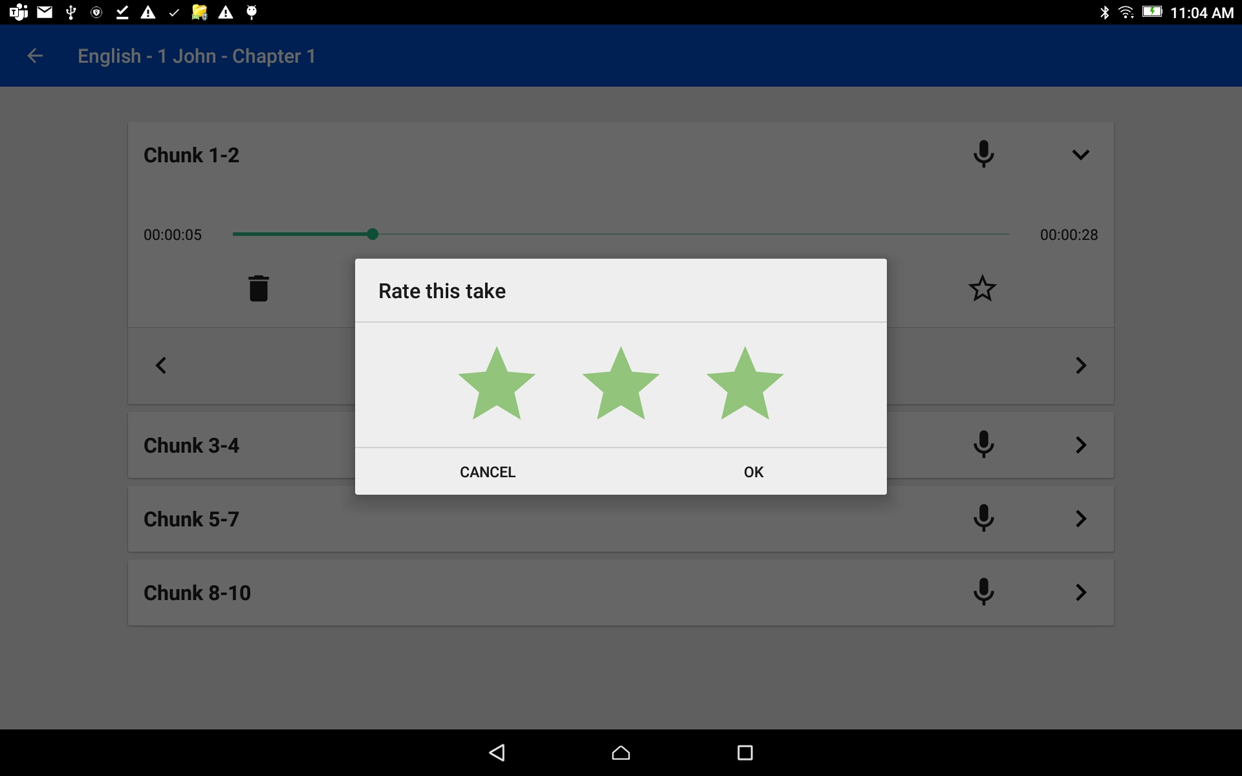
Barre de prise de versets et de morceaux Evaluer/Noter un enregistrement
Appuyez/Cliquez l'icône de l'étoile.
Evaluez/Notez l'enregistrement-
Appuyez/Cliquez sur l'étoile de gauche si l'enregistrement n'est pas le meilleur - l'étoile devient rouge.

Slide 16
Barre de prise de versets et de morceaux Evaluer/Noter un enregistrement
Appuyez/Cliquez sur l'étoile du milieu si l'enregistrement est bon mais pourrait être meilleur - les étoiles deviennent jaunes.
Tapez sur l'étoile de droite pour un très bon enregistrement - les étoiles deviennent vertes.
Appuyez/Cliquez sur OK pour sauvegarder.

Slide 17
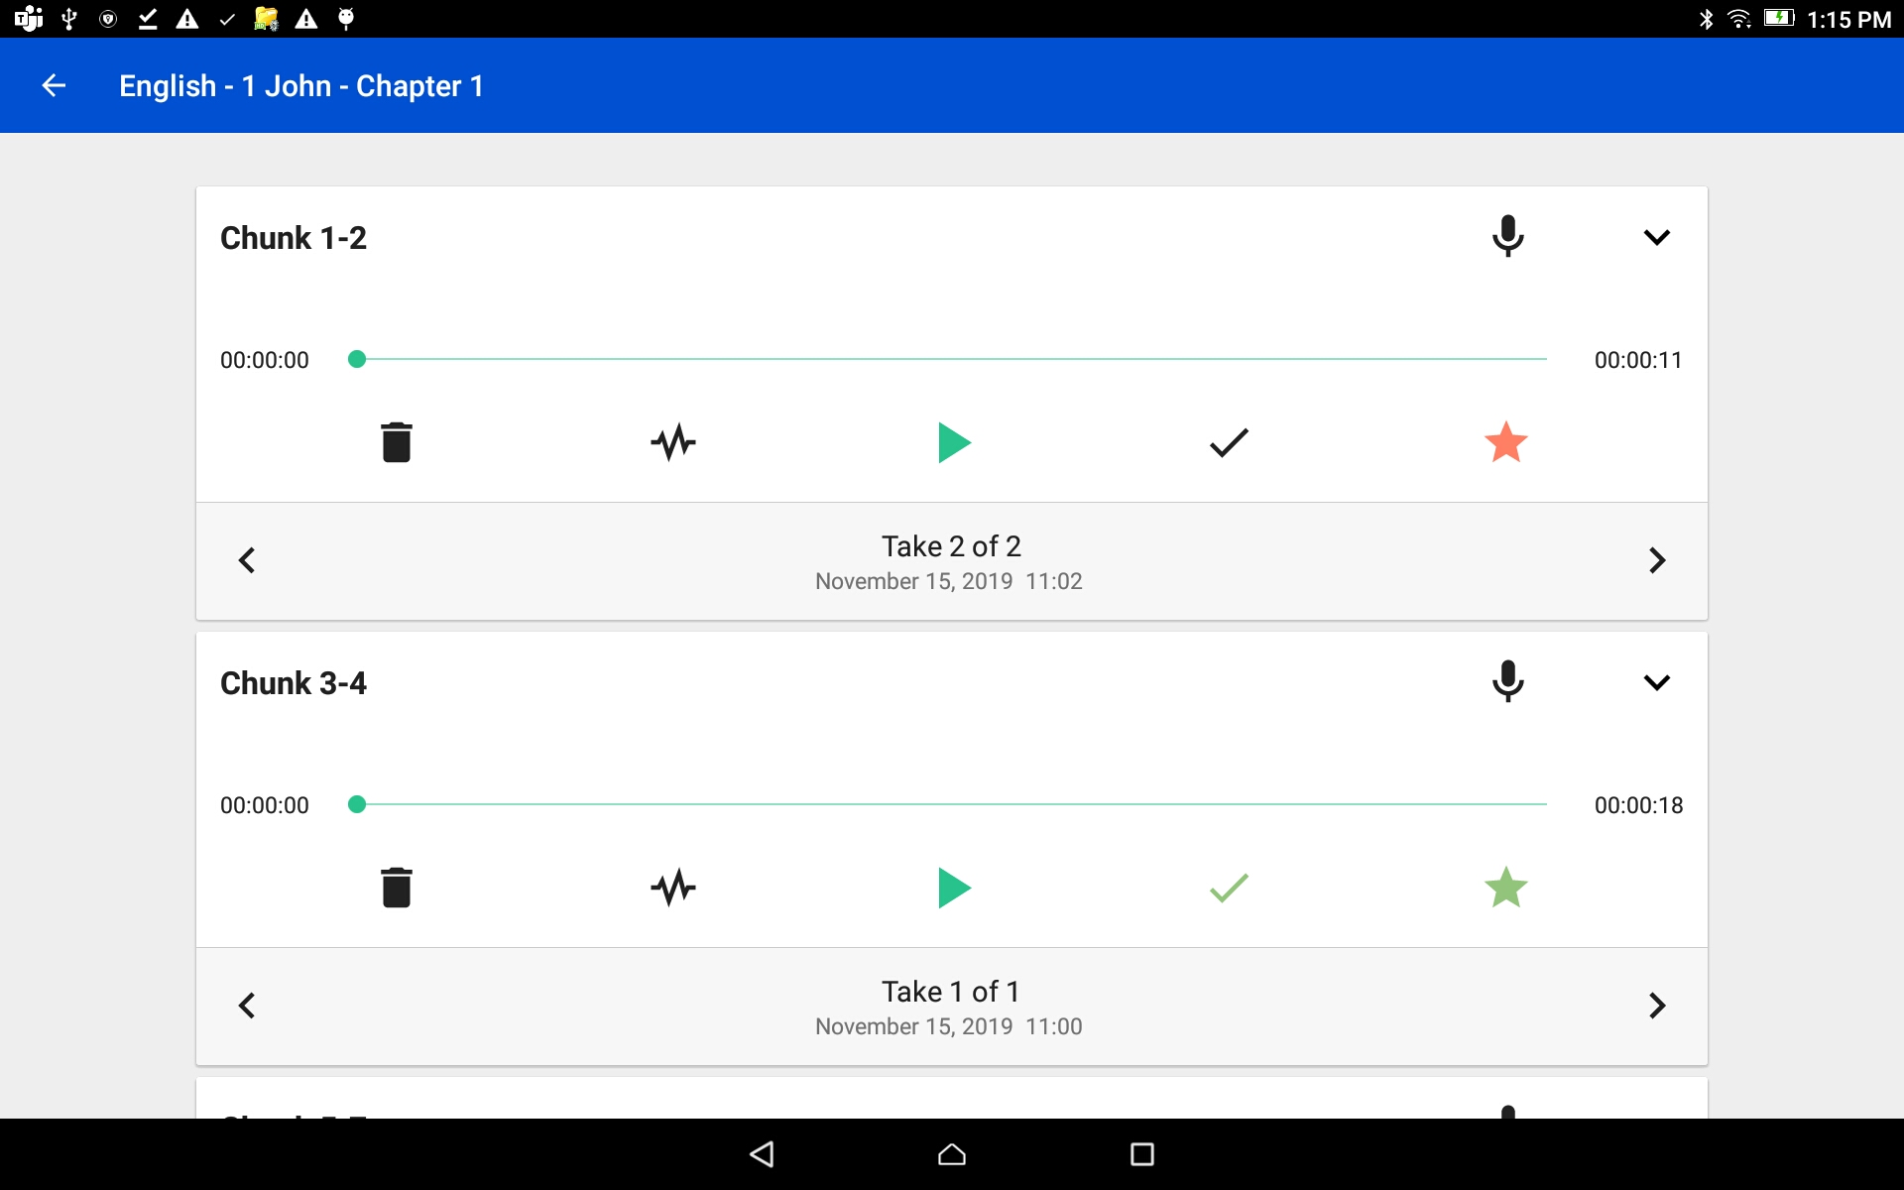
Barre de prise de versets et de morceaux Evaluer/Noter un enregistrement
Notez les différentes couleurs des étoiles sur la barre de lecture des versets.

Slide 18
Barre de prise de versets et de morceaux Modifier l'enregistrement
Tapez sur l'icône de la forme d'onde pour entrer dans l'écran d'édition audio.

Slide 19
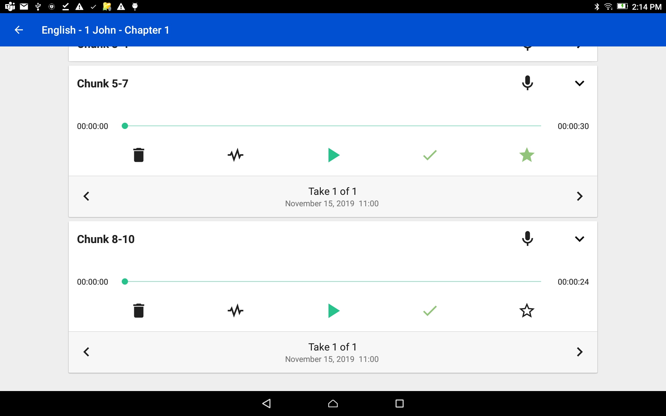
Barre de prise de versets et de morceaux Meilleure pratique
N'avoir qu'une seule prise par verset/morceau.
Cette prise est la meilleure disponible.
Il n'est pas nécessaire de faire une évaluation s'il n'y a qu'une seule prise sur le verset/morceau.

